Slide 1
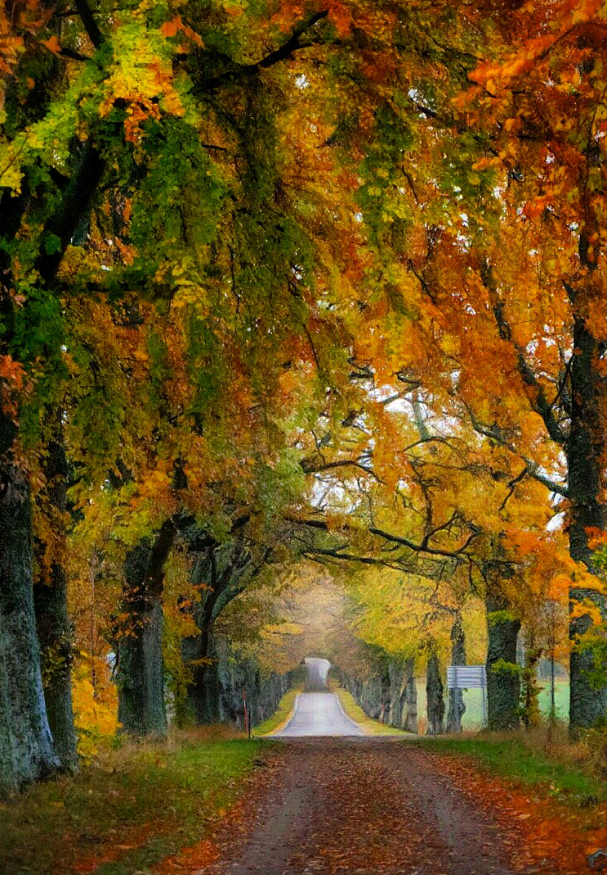
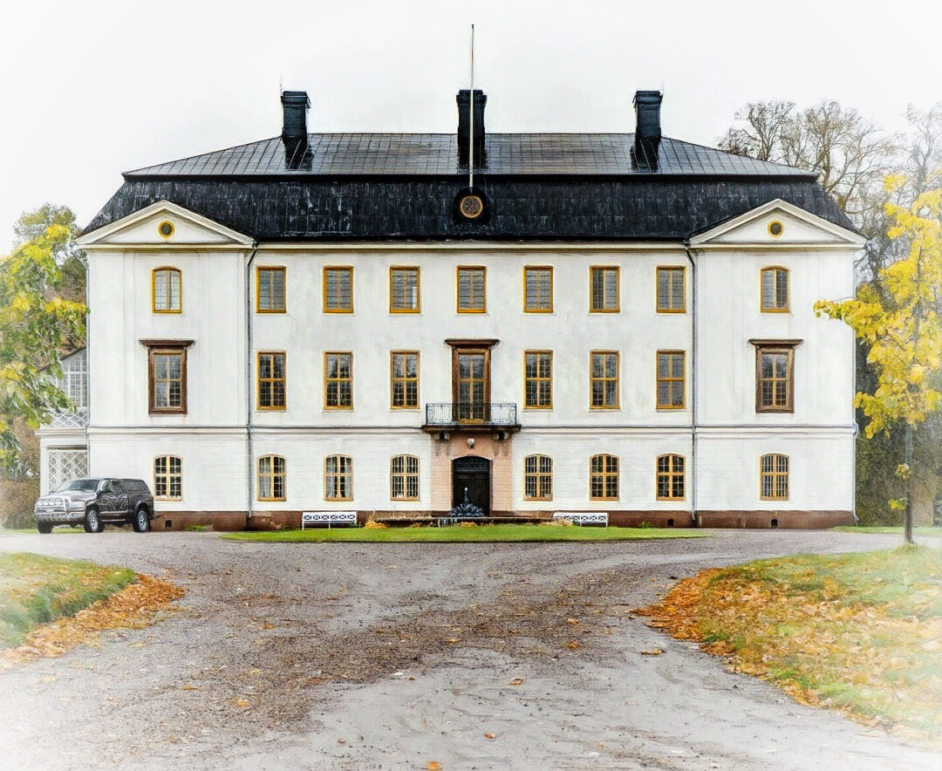
Valorile de patrimoniu
constituie un interes public
și o condiționare respectată
PBL 2:3 och 2:6
condiționează construcții și spații publice:
interdicția denaturării construcțiilor, spațiilor publice și zonelor construite deosebit de valoroase, 8:13
Trebuie îngrijite și întreținute, 8:14
Schimbările se fac cu prudență, 8:17

Slide 2
Evaluare în ambientul cultural
PBL
descriere
evaluare
recomandare
decizie

Slide 3
Definirea unui ambient deosebit de valoros
PBL
descriere
evaluare
rekommendation
beslut
Boverket
criterii de motivare
criterii de evaluare
caracteristici
Boverkets föreskrifter och allmänna råd, 1 juli 2016 (BFS 2016:6)

Slide 4
Definirea unui ambient deosebit de valoros
PBL
beskrivning
evaluare
rekommendation
beslut
Boverket
criterii de motivare (context/temă/profil)
criterii de evaluare
caracteristici
clarifică condiții sociale anterioare
clarifică evoluția societății
constituie o sursă de cunoaștere
are valoare artistică
valoare deosebită în context local

Slide 5
Definirea unui ambient deosebit de valoros
PBL
beskrivning
evaluare
rekommendation
beslut
Boverket
Criterii de motivare
värderingskriterier
uttryck
categorii de construcții obișnuite odinioară care acum au devenit rare
condiții de trai, sociale și economice, condiții de muncă, anterioare, situația diferitelor grupuri sociale, de ex după sex, vârstă, meserie sau minoritate
idei urbanistice anterioare, idealuri și trenduri în arhitectură, valori și moduri de gândire
funcții și activități importante pentru societatea locală
clarifică condiții sociale anterioare
tydliggör samhällsutvecklingen
utgör en källa till kunskap
är konstnärlig värdefull
värderas högt i lokalt sammanhang

Slide 6
Definirea unui ambient deosebit de valoros
PBL
beskrivning
evaluare
rekommendation
beslut
Boverket
criterii de motivare
värderingskriterier
uttryck
apariția și dezvoltarea unor organizații, mișcări, fenomene; de ex asociații, motorizarea, imigrația, emigrația
modele, care au atras atenția contemporanilor, au fost premiate, exemple pozitive în presa timpului
caracterizate de idei arhitectonice marcante
tydliggör tidigare samhällsförhållanden
clarifică evoluția societății
utgör en källa till kunskap
är konstnärlig värdefull
värderas högt i lokalt sammanhang

Slide 7
Definirea unui ambient deosebit de valoros
PBL
beskrivning
evaluare
rekommendation
beslut
Boverket
criterii de motivare
värderingskriterier
uttryck
despre materiale, tehnici, metode, categorii profesionale de altă dată
despre valori comune, gusturi, trenduri, contacte
tydliggör tidigare samhällsförhållanden
tydliggör samhällsutvecklingen
constituie o sursă de cunoaștere
är konstnärlig värdefull
värderas högt i lokalt sammanhang

Slide 8
Definirea unui ambient deosebit de valoros
PBL
beskrivning
evaluare
rekommendation
beslut
Boverket
criterii de motivare
värderingskriterier
uttryck
nivel ridicat de creație arhitecturală, execuție, alegerea materialelor
creație artistică
decorație
tydliggör tidigare samhällsförhållanden
tydliggör samhällsutvecklingen
utgör en källa till kunskap
are valoare artistică
värderas högt i lokalt sammanhang

Slide 9
Definirea unui ambient deosebit de valoros
PBL
beskrivning
evaluare
rekommendation
beslut
Boverket
criterii de motivare
värderingskriterier
uttryck
are o valoare deosebită pentru viața socială a unei așezări
pentru identitatea locală sau tradițiile locale
tydliggör tidigare samhällsförhållanden
tydliggör samhällsutvecklingen
utgör en källa till kunskap
är konstnärlig värdefull
evaluare ridicată în context local

Slide 10
Definirea unui ambient deosebit de valoros
PBL
beskrivning
evaluare
rekommendation
beslut
Boverket
motiveringskriterier
criterii de evaluare
uttryck
Cât de bine clarifică motivul?
Cât de autentic?
Cât de mult s-a păstrat?
lizibilitate
sällsynthet
relevans
ålder

Slide 11
Definirea unui ambient deosebit de valoros
PBL
beskrivning
evaluare
rekommendation
beslut
Boverket
motiveringskriterier
criterii de evaluare
uttryck
Are puțini corespondenți care pot transmite aceeași istorie. Câți reprezentanți s-au păstrat în context (național, regional și local)?
läsbarhet
raritate
relevans
ålder

Slide 12
Definirea unui ambient deosebit de valoros
PBL
beskrivning
evaluare
rekommendation
beslut
Boverket
motiveringskriterier
criterii de evaluare
uttryck
în ce măsură poate transmite cunoștințe despre o anumită condiție/ situație/ aspect?
läsbarhet
sällsynthet
relevanță
ålder

Slide 13
Definirea unui ambient deosebit de valoros
PBL
beskrivning
evaluare
rekommendation
beslut
Boverket
motiveringskriterier
criterii de evaluare
uttryck
Construcții ridicate înainte de criza anilor 1920 constituie o parte foarte limitată din fondul construit actual (sub 13%)
”Trebuie tratate ca deosebit de valoroase dacă nu se poate motiva de ce nu pot fi considerate astfel.”
läsbarhet
sällsynthet
relevans
vechime

Slide 14
Definirea unui ambient deosebit de valoros
PBL
beskrivning
värdering
rekommendation
beslut
Boverket
motiveringskriterier
värderingskriterier
caracter
trăsături caracteristice (scară, material, spectru cromatic șa)
însușiri (în întregime, în elemente constructive, împrejurimi șa)
tipologii (categorii)

Slide 15
interdicția de a denatura, 8:13
PBL
beskrivning
värdering
recomandări
beslut
Boverket
motiveringskriterier
värderingskriterier
uttryck
”Valoarea este atât de mare încât protecția constituie un interes public real.”
trăsăturile care dau valoare unei construcții sunt protejate
nu este interzisă schimbarea
dărâmarea nu este denaturare, protecția contra demolării este vitală ca și complement la interdicția denaturării
mai simplu și mai predictibil să evaluezi în context mai larg, deciziile sunt luate în planurile urbanistice
interdicția contra denaturării este valabilă și dacă nu există un plan urbanistic
viabilă la toate schimbările, exterioare și interioare

Slide 16
condiția de prudență 8:17
PBL
beskrivning
värdering
recomandări
beslut
Boverket
motiveringskriterier
värderingskriterier
uttryck
”Valorificarea valorilor, adică, a trăsăturilor pozitive sau a însușirilor demne de păstrat.”
arată respect pentru valori de patrimoniu (tehnice, istorice, peisagistice și artistice)
arată respect pentru trăsături (exterioare, interioare, proporții, material șa)
valabilă pentru orice vechime
valabilă la toate schimbările, indiferent dacă ești obligat sau nu să ceri autorizație
valabilă la toate schimbările, exterioare și interioare, inclusiv transferuri de locație
important de clarificat condițiile de prudență în planurile de urbanism

